Slide 1
برمجة تطبيقات الانترنت (1) الفصل الثاني مبادئ HTML
اعداد
الدكتور / أسامة حسام الدين
الأستاذ المشارك بكلية علوم وهندسة الحاسبات بينبع

Slide 2
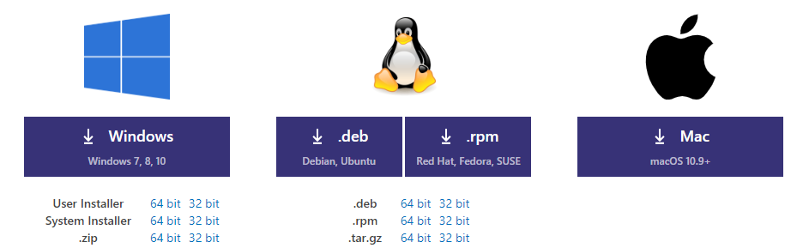

تحميل برنامج فيجوال ستوديو كود
تحميل برنامج فيجوال ستوديو كود من الموقع الرسمي له
https://code.visualstudio.com/download
عمل صفحة ويب بسيطة به.

Slide 3
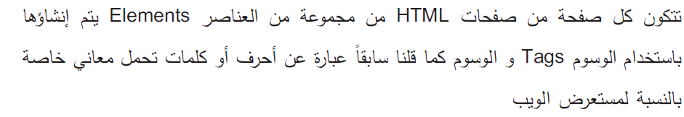
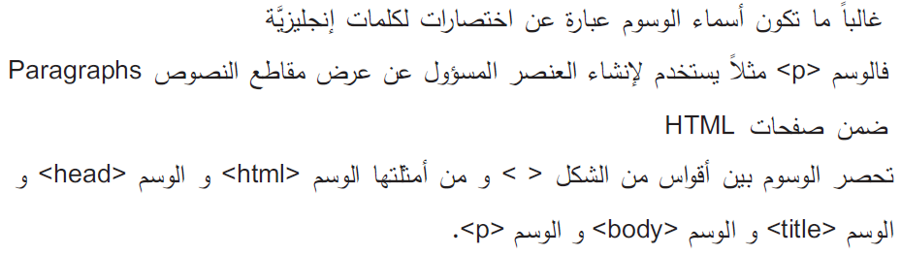
عناصر HTML

Slide 4
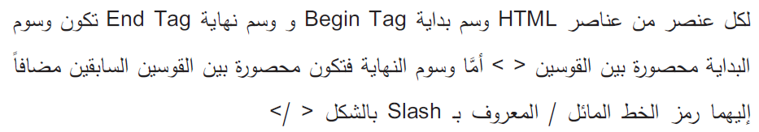
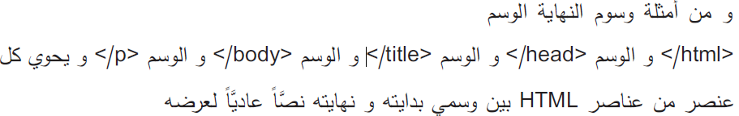
عناصر HTML- وسوم البداية والنهاية

Slide 5
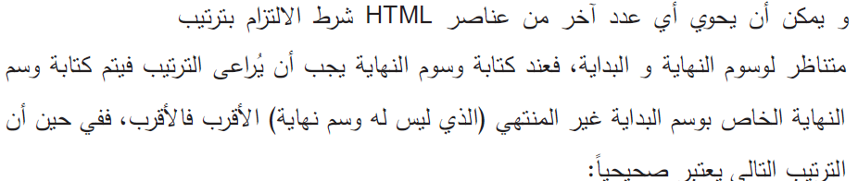
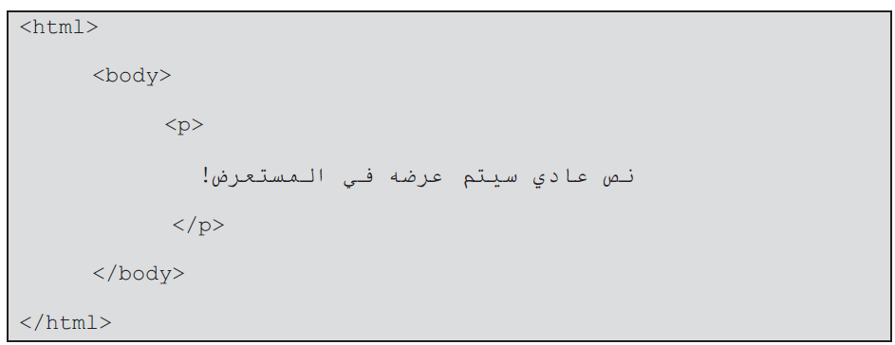
عناصر HTML – ترتيب الوسوم

Slide 6
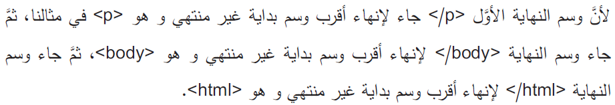
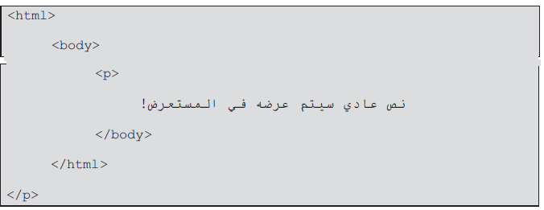

عناصر HTML – ترتيب الوسوم

Slide 7
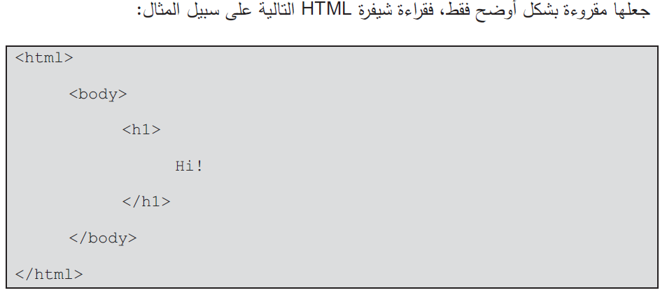
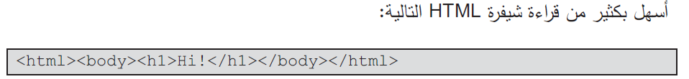
عناصر HTML – تنظيم الكود

Slide 8
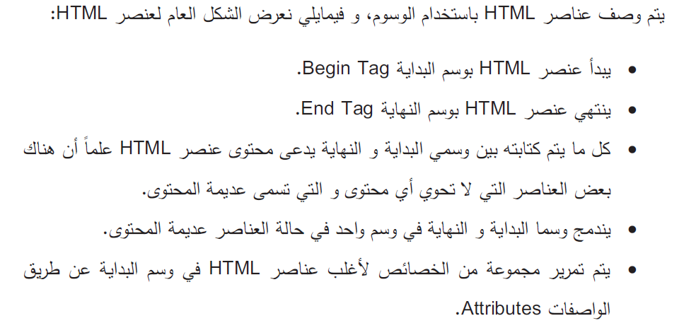
الشكل العام لعنصر HTML

Slide 9
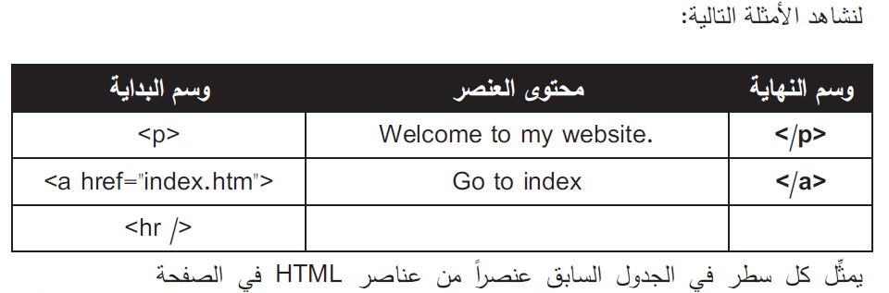
الشكل العام لعنصر HTML

Slide 10
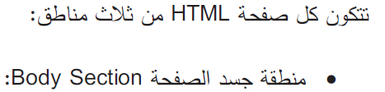

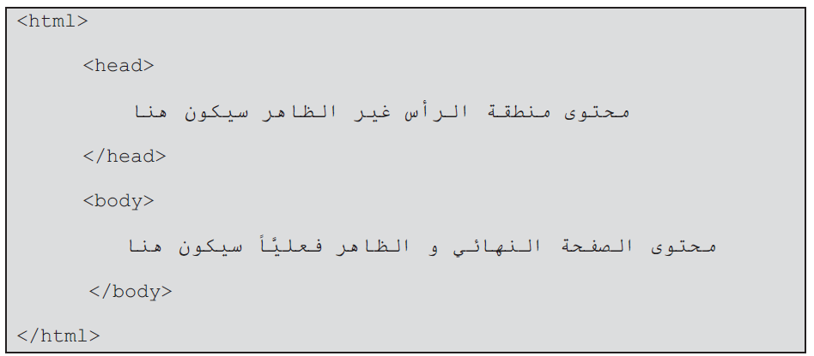

الشكل العام لصفحة HTML

Slide 11
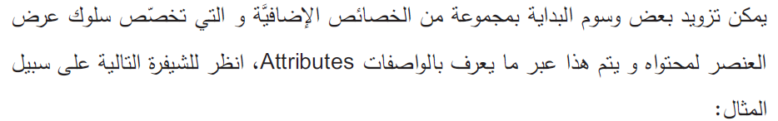
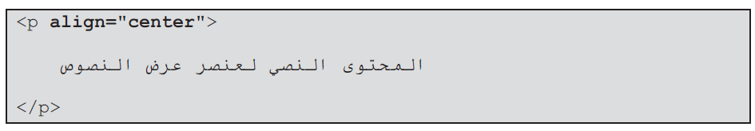
واصفات الوسوم Attributes

Slide 12
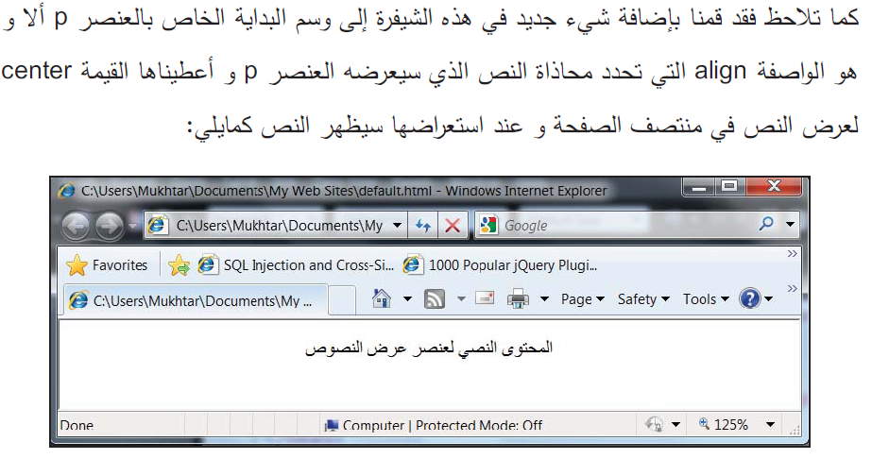
واصفات الوسوم Attributes

Slide 13
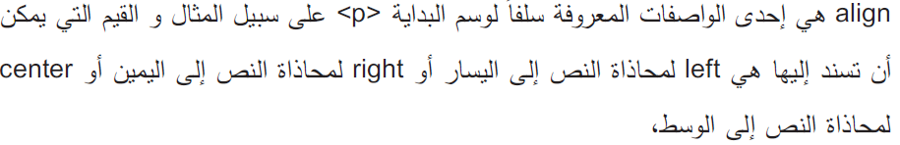
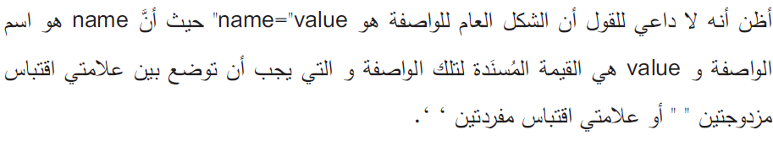
واصفات الوسوم Attributes

Slide 14
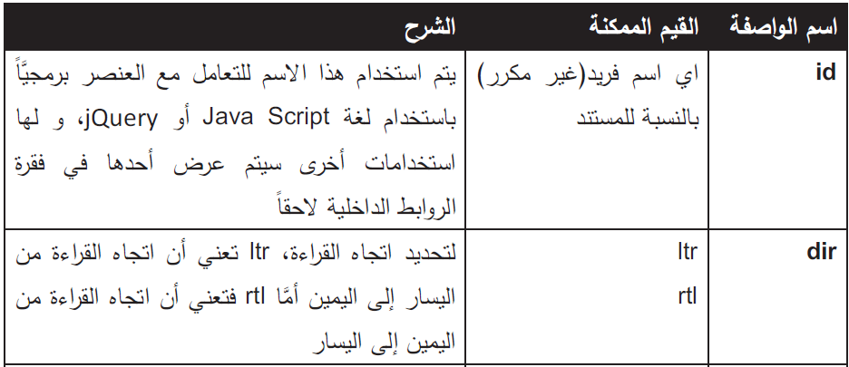
واصفات الوسوم Attributes

Slide 15
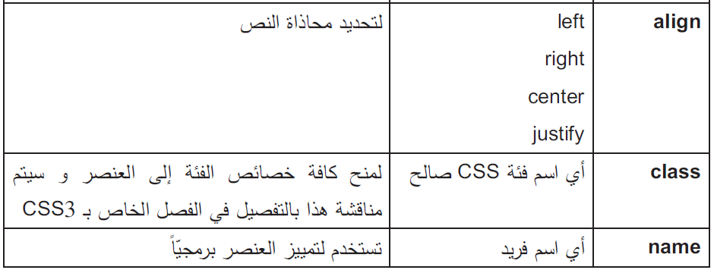
واصفات الوسوم Attributes

Slide 16
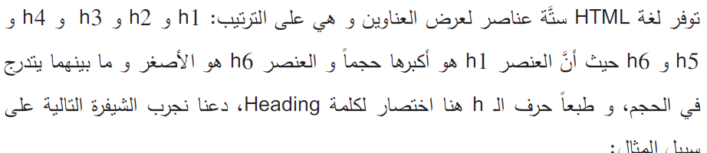
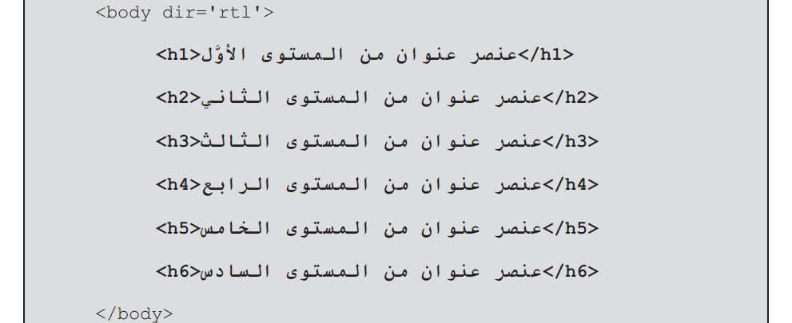
عناصر العناوين Headings

Slide 17

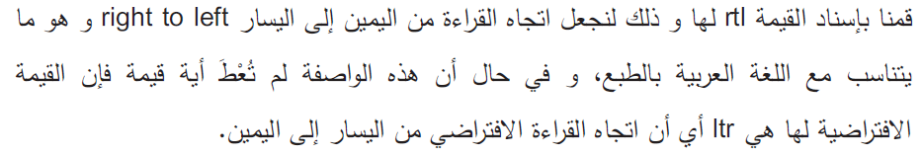
عناصر العناوين Headings

Slide 18
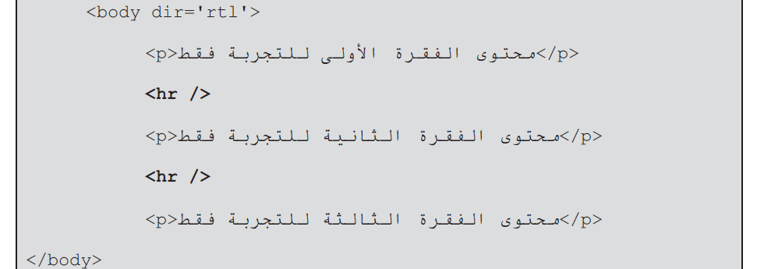
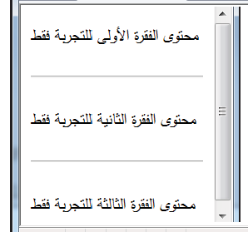
Horizontal Line عنصر الخط الأفقي

Slide 19
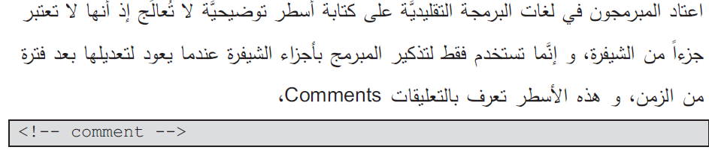
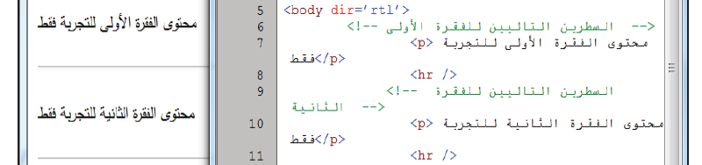
Comments التعليقات

Slide 20
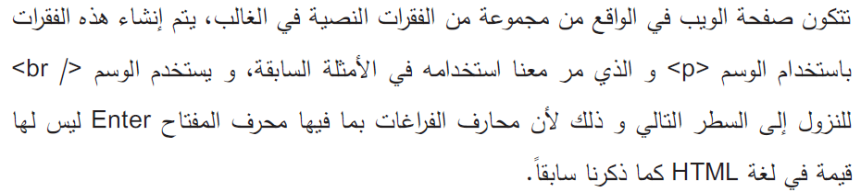
Paragraphs عناصر الفقرات النصية

Slide 21

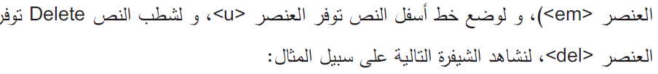
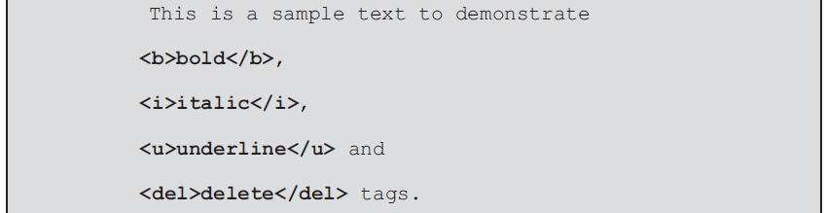
عناصر تنسيق النصوص

Slide 22
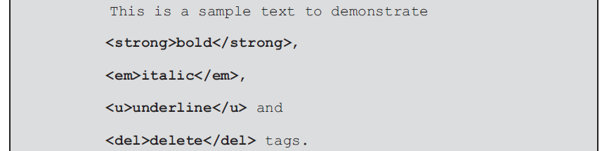
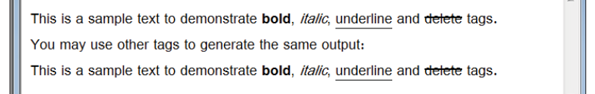
عناصر تنسيق النصوص

Slide 23
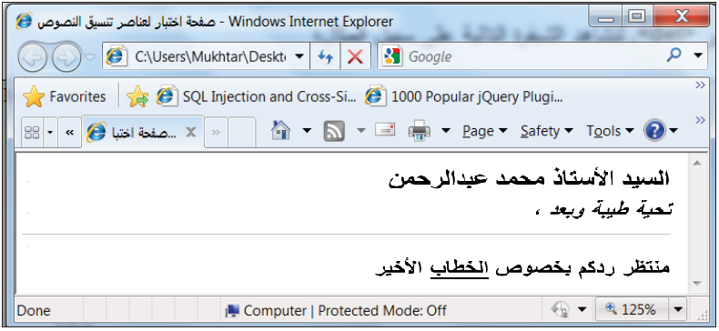
تمارين
اكتب شفرة html للحصول على المخرج التالي:

Slide 24
مع خالص التحية ،،،

